Slide 1

CAD/CAM/CAPP ADEM
(Automated
Design
Engineering
Manufacturing)

Slide 2
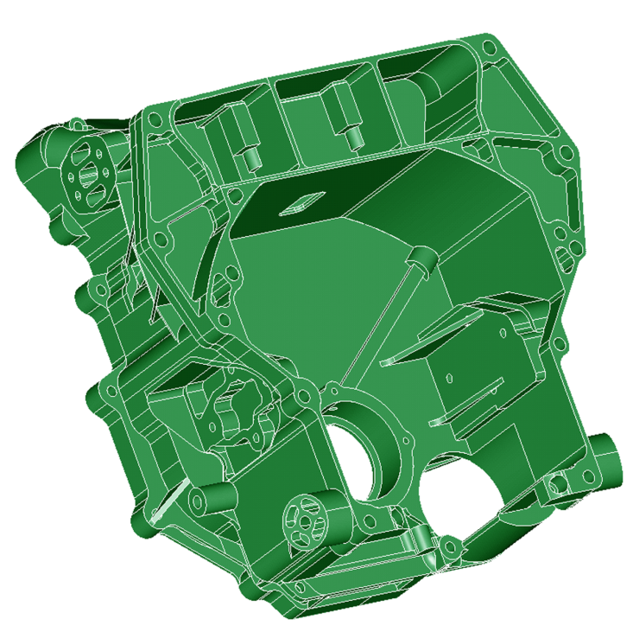
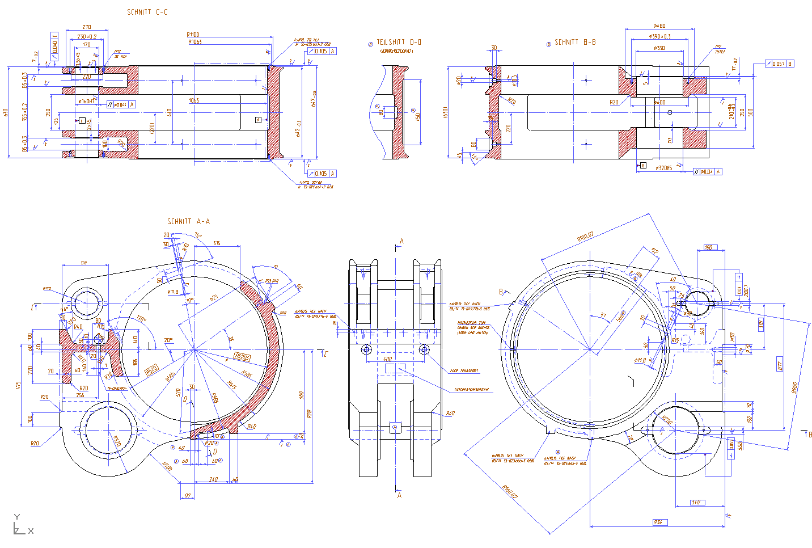
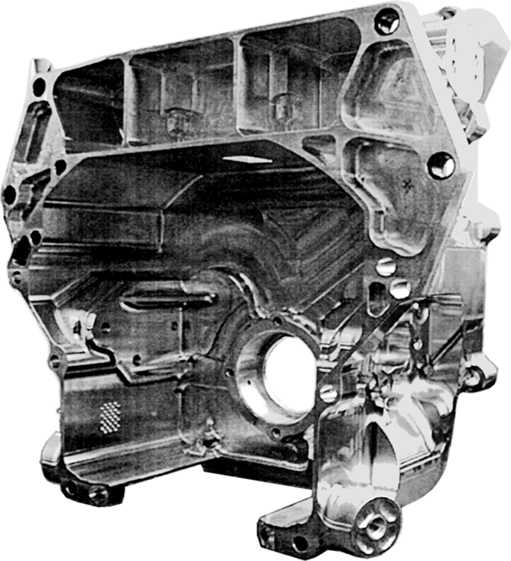
Инструмент конструктора и технолога, система сквозного проектирования, решающая полный спектр задач от формирования облика изделия до подготовки управляющих программ для станков с ЧПУ, включая полный комплект конструкторской и технологической документации

Slide 3
Модульная структура ADEM
ADEM Vault
i-Ris
ADEM CAD
ADEM CAM/CAPP
NTR
ADEM GPP

Slide 4
Единое информационное пространство
ADEM CAD/Vault
единое конструкторское пространство
управление проектными данным
ADEM CAM/CAPP/Vault
единое технологическое пространство
управление технологическими данными
i-Ris
единое пространство НСИ
управление справочными данными

Slide 5
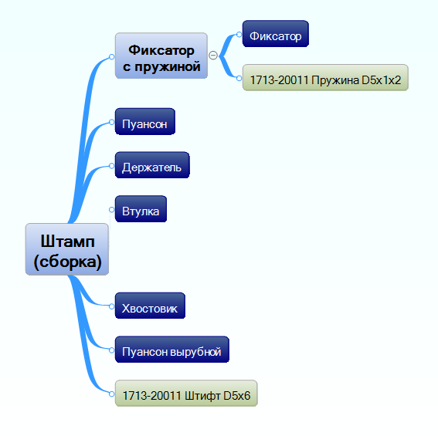
Для представления информации об изделии и об иерархии его составных частей, применяется электронная структура изделия (ЭСИ).
Это документ, который собирает данные об изделии, обеспечивает организацию информационного взаимодействия между автоматизированными системами на протяжении всего жизненного цикла изделия .
Состав изделия
CAD
Отчеты
Интеграция

Slide 6
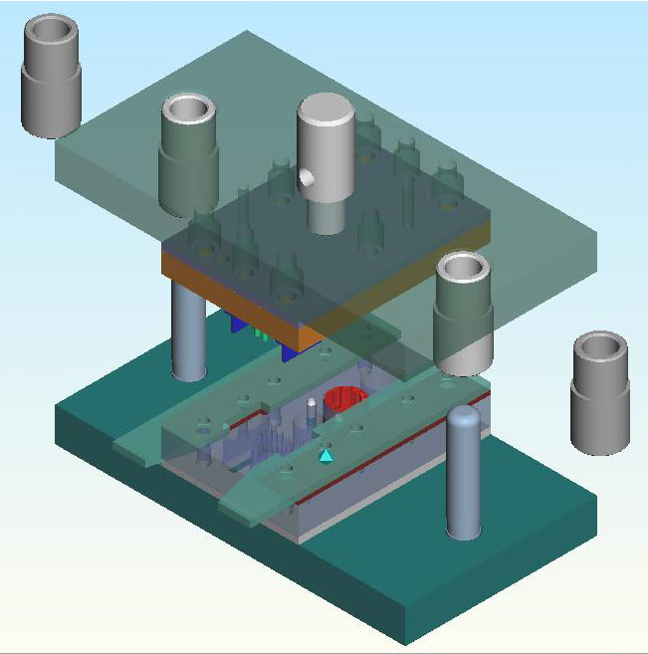

Создание электронной структуры изделия
Состав изделия
CAD
Отчеты
Интеграция
Средствами САПР
Собственными средствами
ADEM Vault
САПР
ADEM Vault
Дерево сборки
Элементы ЭСИ
Электронная структура изделия (ЭСИ) в ADEM Vault
1713-2000 СБ (Штамп)

Slide 7
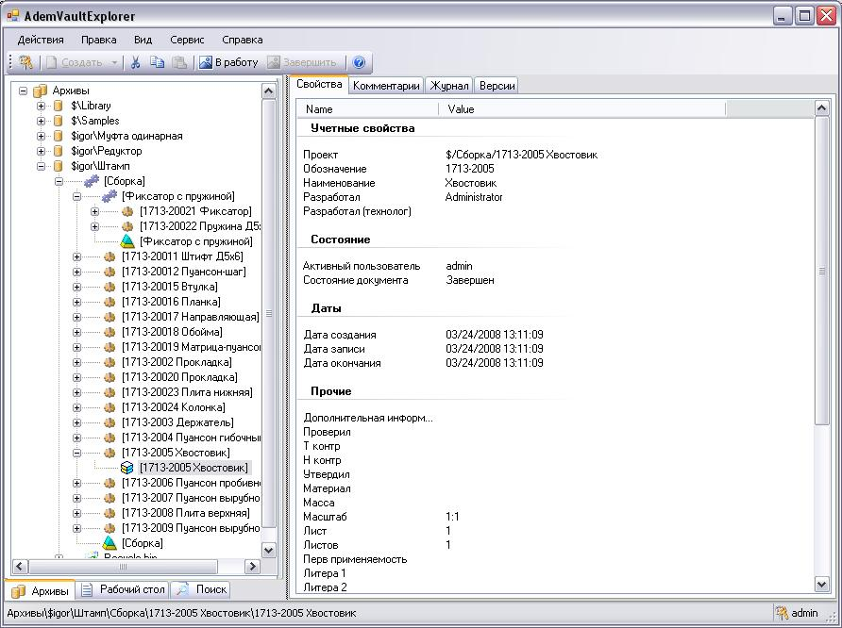
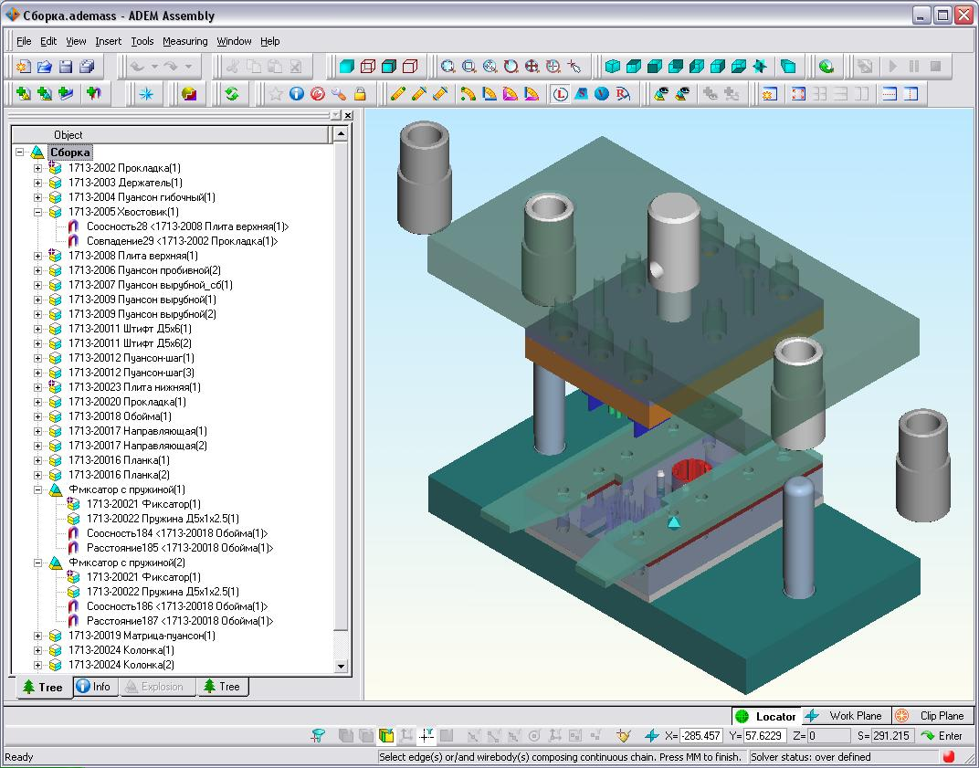
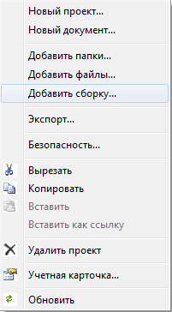
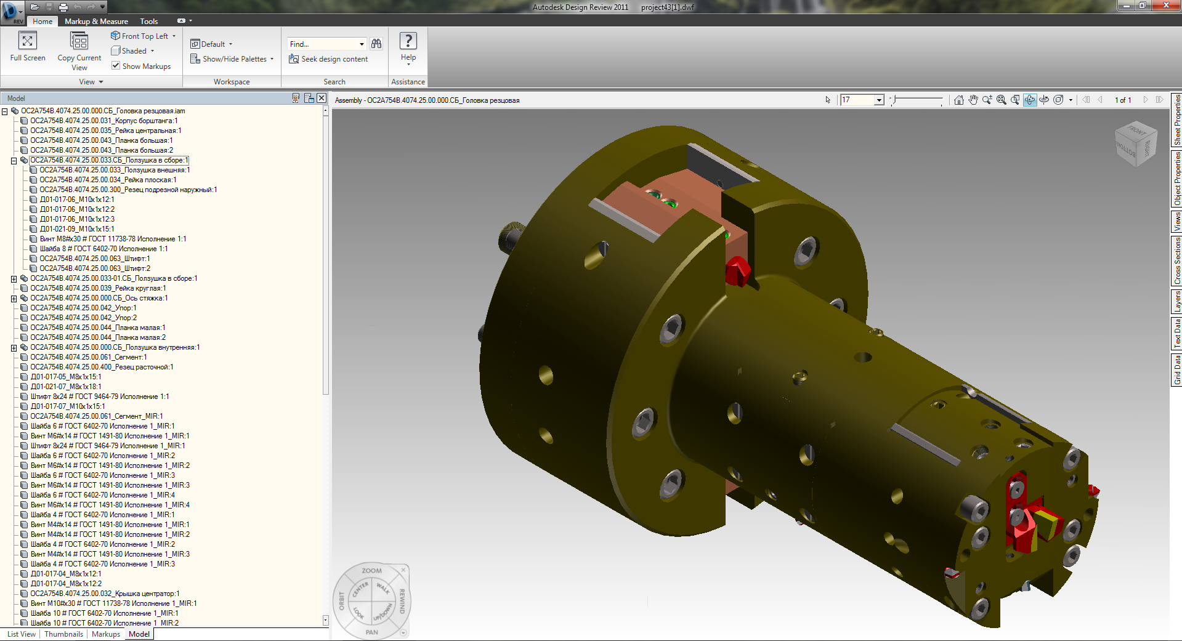
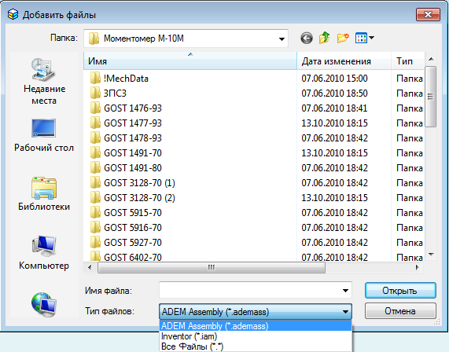
ADEM Assembly & Inventor
Состав изделия
CAD
Отчеты
Интеграция

Slide 8
Создание электронной структуры изделия
Состав изделия
CAD
Отчеты
Интеграция
Средствами САПР
Собственными средствами
ADEM Vault
САПР
ADEM Vault
Дерево сборки
Элементы ЭСИ
Электронная структура изделия (ЭСИ) в ADEM Vault

Slide 9
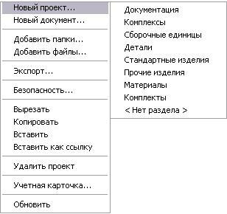
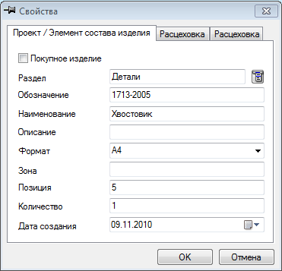
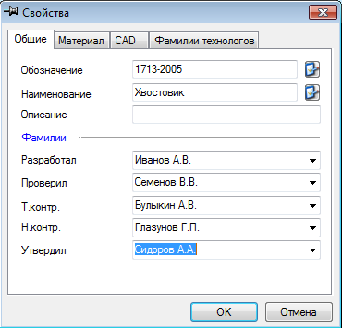
Создание элементов ЭСИ
Состав изделия
CAD
Отчеты
Интеграция

Slide 10
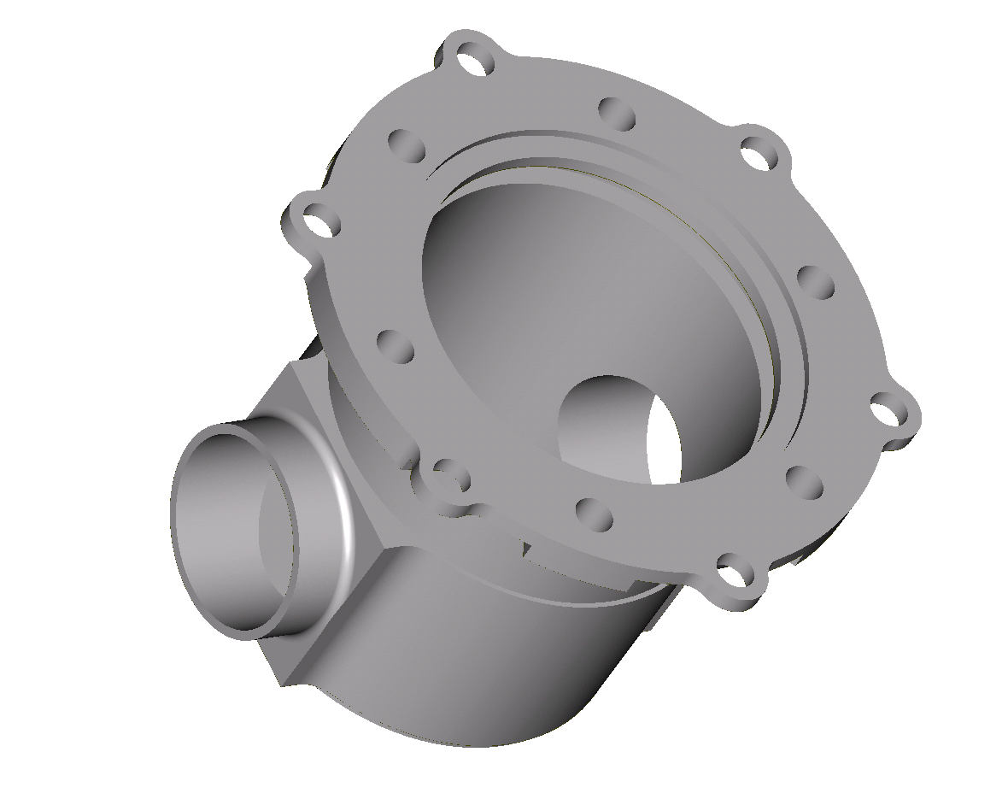
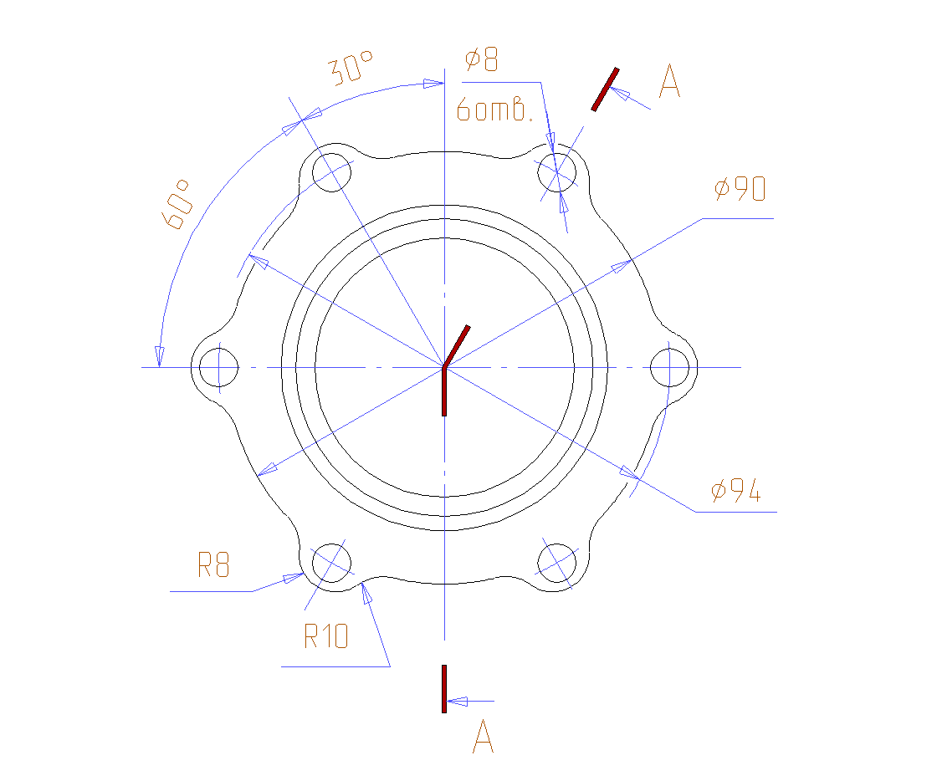
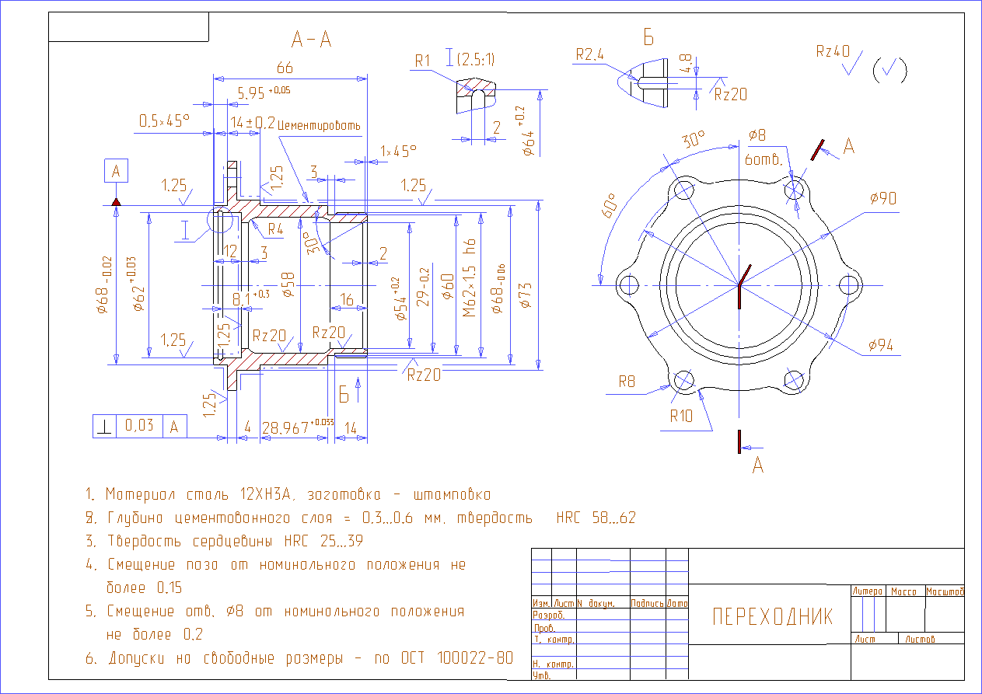
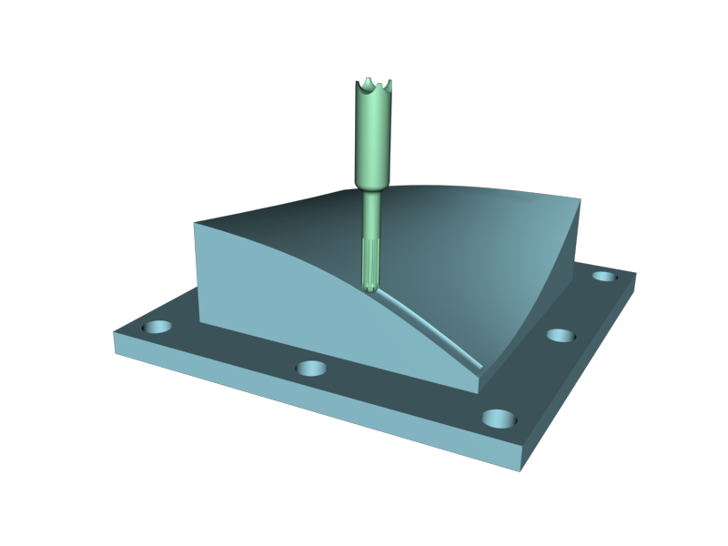
ADEM CAD
Состав изделия
CAD
Отчеты
Интеграция
Система объединяет в едином конструкторском пространстве все известные методы геометрического проектирования:
плоское двумерное моделирование
черчение и оформление конструкторской документации
твердотельное пространственное моделирование
поверхностное моделирование
подготовка геометрической модели для механообработки

Slide 11
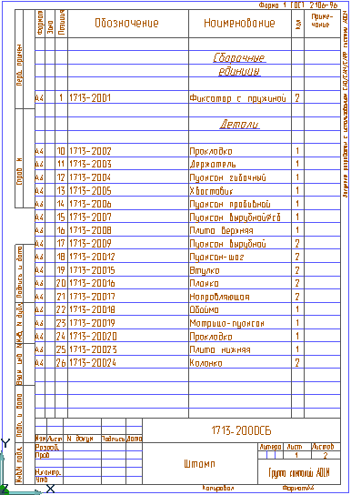
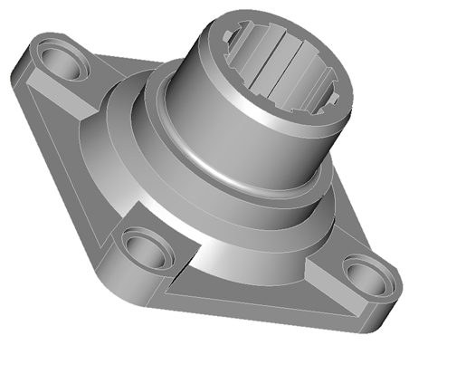
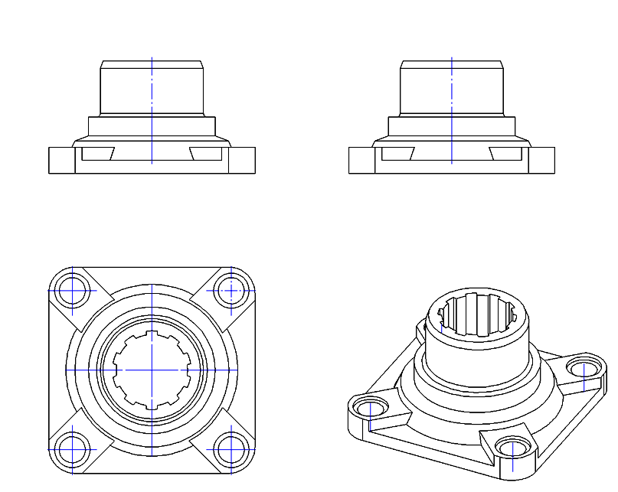
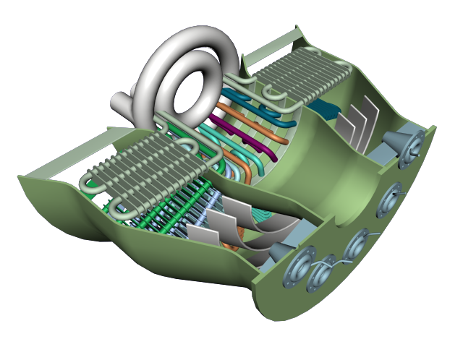
Состав изделия
CAD
Отчеты
Интеграция
Оформление чертежей деталей и сборочных чертежей
Формирование всей номенклатуры вторичных документов :
  Спецификации;
  Ведомости спецификаций;
  Ведомость ПКИ;
  Ведомость ссылочных документов и др.
Все документы формируются в соответствии с требованиями ЕСКД и СТП предприятия

Slide 12
Состав изделия
CAD
Отчеты
Интеграция
Чтение сборок – Inventor
Чтение плоских моделей – Autocad, Компас и др.
Чтение моделей P-CAD
Чтение объемных моделей – SolidWorks, Pro/Engineer, Catia, Inventor
Поддержка стандартов Step, Iges
Чтение растровых моделей

Slide 13
Единое информационное пространство
ADEM CAD/Vault
единое конструкторское пространство
управление проектными данным
ADEM CAM/CAPP/Vault
единое технологическое пространство
управление технологическими данными
i-Ris
единое пространство НСИ
управление справочными данными

Slide 14
Этапы технологической подготовки производства
CAPP
CAM
NTR
Отчеты
Интеграция
составление межцеховых технологических маршрутов обработки деталей и сборки изделий (расцеховка);
Предварительная подготовка
разработка предварительных технологических нормативов трудоемкости, норм расхода материалов;
Основная подготовка

Slide 15
Этапы технологической подготовки производства
CAPP
CAM
NTR
Отчеты
Интеграция
Предварительная подготовка
составление межцеховых технологических маршрутов обработки деталей и сборки изделий (расцеховка);
разработка предварительных технологических нормативов трудоемкости, норм расхода материалов;
Основная подготовка

Slide 16
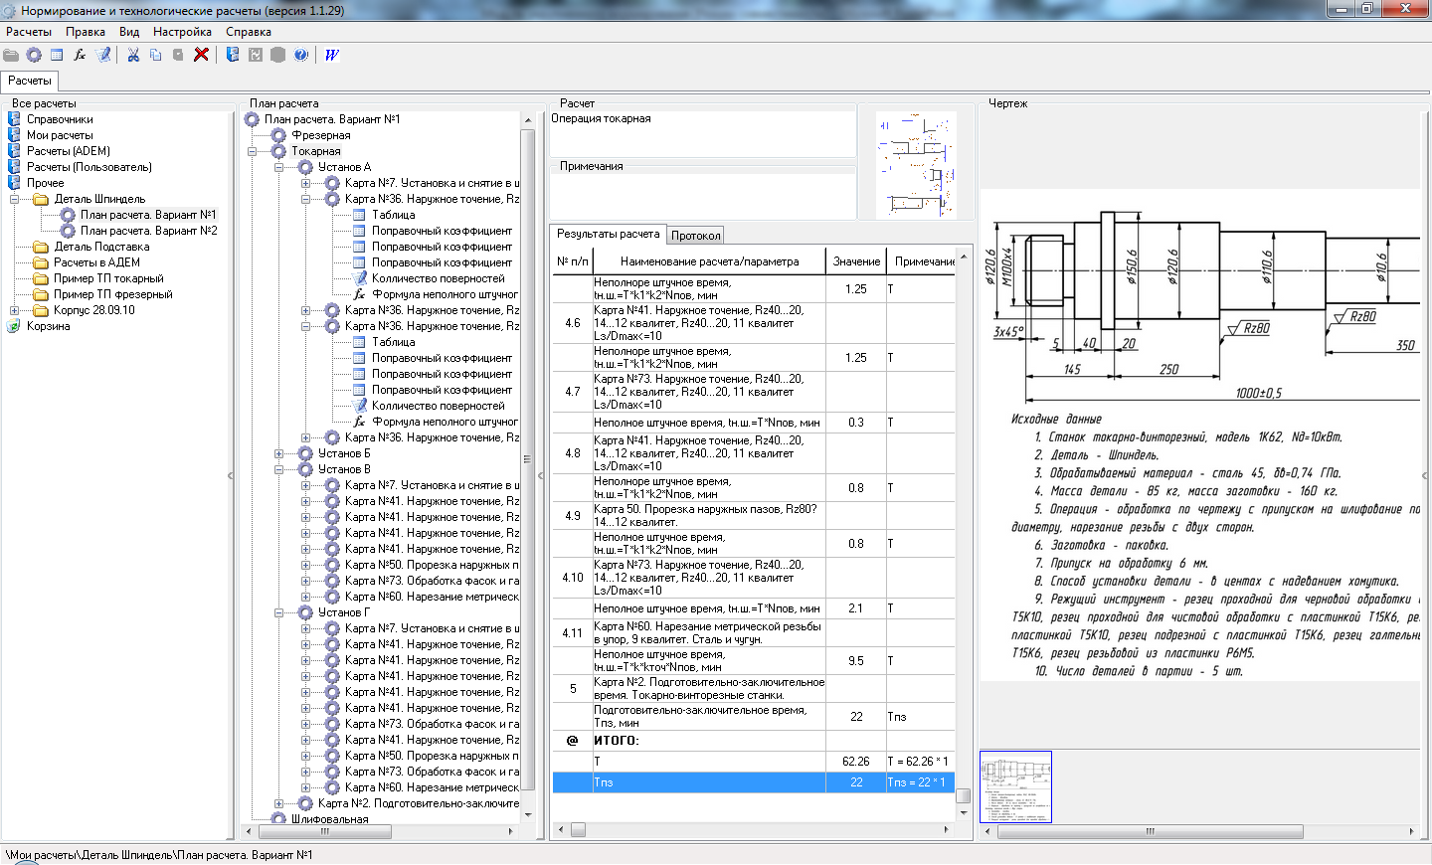
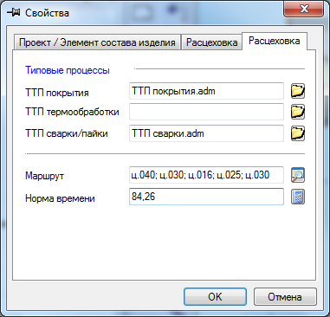
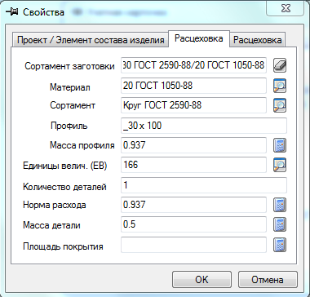
Предварительная подготовка
CAPP
CAM
NTR
Отчеты
Интеграция

Slide 17
Этапы технологической подготовки производства
CAPP
CAM
NTR
Отчеты
Интеграция
Предварительная подготовка
составление межцеховых технологических маршрутов обработки деталей и сборки изделий (расцеховка);
разработка предварительных технологических нормативов трудоемкости, норм расхода материалов;
Основная подготовка
разработка технологических процессов;
разработка управляющих программ для станков с ЧПУ;
разработка специальной технологической оснастки;
разработка технологических нормативов трудоемкости, норм расхода материалов;
технологическое оснащение производства;

Slide 18
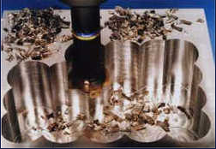
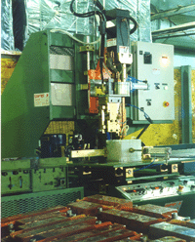
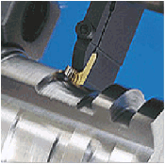
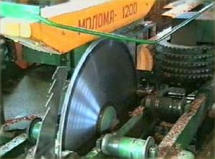

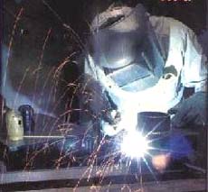
ADEM CAPP проектирование технологических процессов
CAPP
CAM
NTR
Отчеты
Интеграция
по виду описания
Маршрутные
Операционные
Маршрутно-операционные
по методу выполнения
Механообработка
Сборка
Штамповка
Сварка
Термообработка
Гальваника
Покраска
Порошковая металлургия
Литье

Slide 19
Технологический процесс по методу работы
CAPP
CAM
NTR
Отчеты
Интеграция
Общие данные
Операция
Переход
Новый техпроцесс
Техпроцесс-аналог
Фрагменты техпроцесса
Автоматическое проектирование частей ТП
Оснастка
Оснастка
Переход
Операция
Переход
Оснастка
Переход
Операция

Slide 20
Технологический процесс по методу работы
CAPP
CAM
NTR
Отчеты
Интеграция
Техпроцесс аналог
Новый техпроцесс
Общ. данные
Общ. данные
Операция
Операция
Новый техпроцесс
Техпроцесс-аналог
Фрагменты техпроцесса
Автоматическое проектирование частей ТП
Переход
Переход
Оснастка
Оснастка
Оснастка
Оснастка
Переход
Переход
Операция
Операция
Переход
Переход
Оснастка
Оснастка
Переход
Операция
Операция

Slide 21
Технологический процесс по методу работы
CAPP
CAM
NTR
Отчеты
Интеграция
Технологический процесс
Общ. данные
Операция
Новый техпроцесс
Техпроцесс-аналог
Фрагменты техпроцесса
Автоматическое проектирование частей ТП
Переход
Оснастка
Библиотека
фрагментов
ТП
Оснастка
Переход
Операция
Переход
Оснастка
Переход
Операция

Slide 22

Технологический процесс по методу работы
CAPP
CAM
NTR
Отчеты
Интеграция
Технологический процесс
Общ. данные
Операция
Новый техпроцесс
Техпроцесс-аналог
Фрагменты техпроцесса
Автоматическое проектирование частей ТП
Переход
Оснастка
Оснастка
Переход
Операция
Переход
Оснастка
Переход
Операция

Slide 23
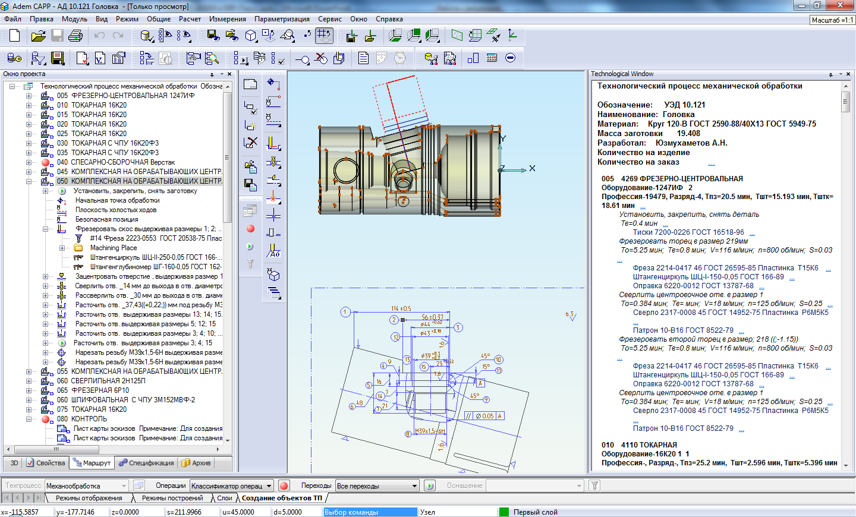
ADEM CAM/CAPP единое информационное пространство операций, выполняемых на универсальном оборудовании и оборудовании с ЧПУ
CAPP
CAM
NTR
Отчеты
Интеграция

Slide 24
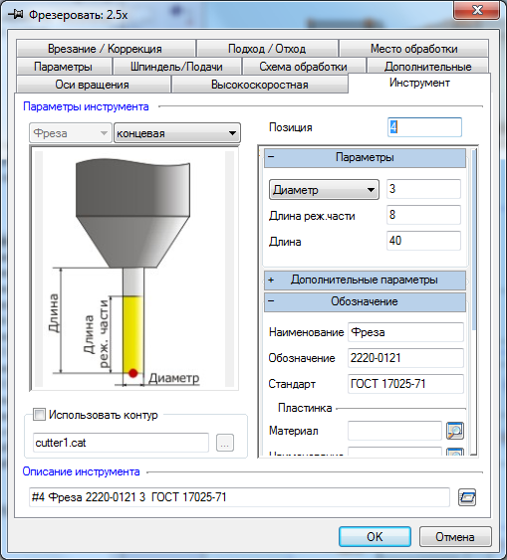
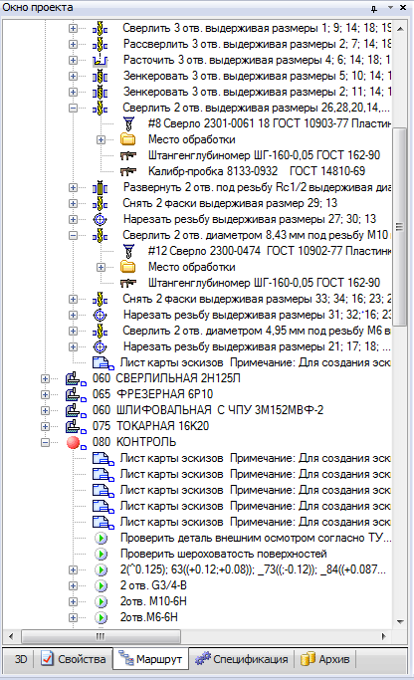
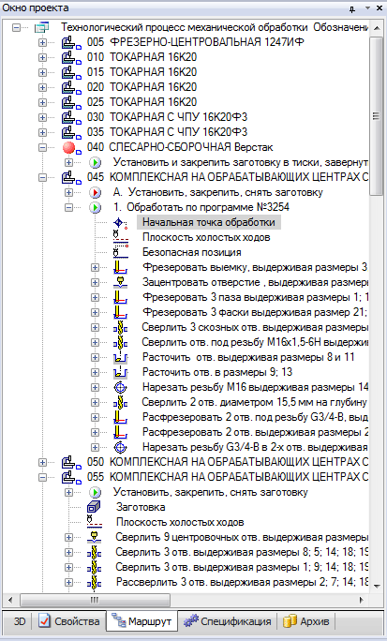
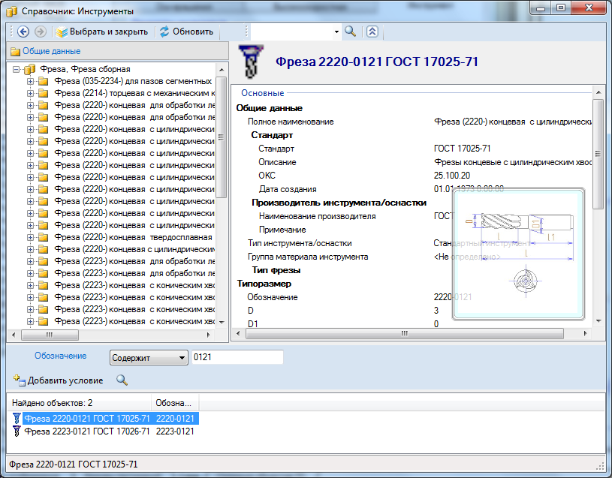
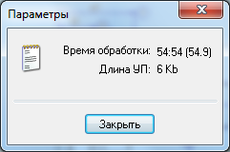
ADEM CAM/CAPP единое информационное пространство
CAPP
CAM
NTR
Отчеты
Интеграция
Оснащение режущим инструментом осуществляется на основе справочников i-Ris. При этом геометрия выбранного инструмента учитывается при формировании УП, а учетная информация автоматически попадает в формируемые документы (МК/ОК, КН/П, ВО и др.)
Переходы ЧПУ операции могут быть оснащены средствами измерения с последующим автоматическим получением операции технического контроля
При необходимости можно добавлять технологические переходы, примечания в ЧПУ операцию непосредственно не связанные с получением ЧПУ обработки. Также можно формулировать тексты основных переходов
Время, посчитанное постпроцессором используется в трудовом нормировании ТП
Для каждой единицы используемого режущего инструмента рассчитывается время нахождения его в материале. На основе этого и периода стойкости рассчитывается потребность в инструменте

Slide 25
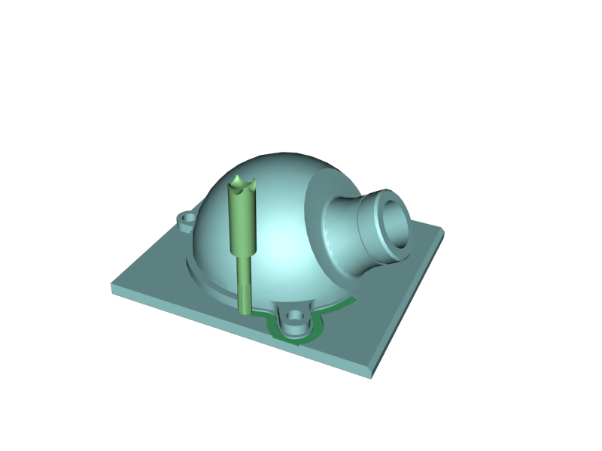
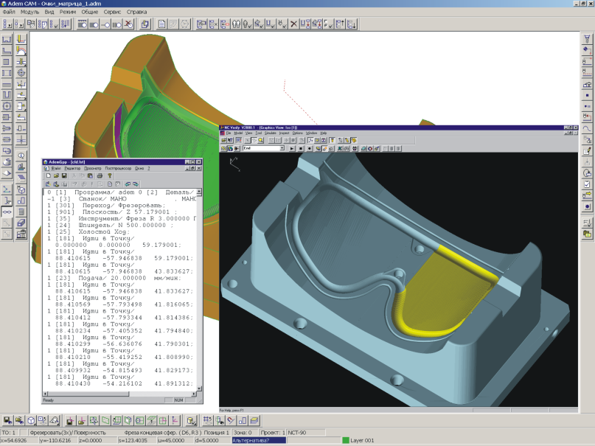
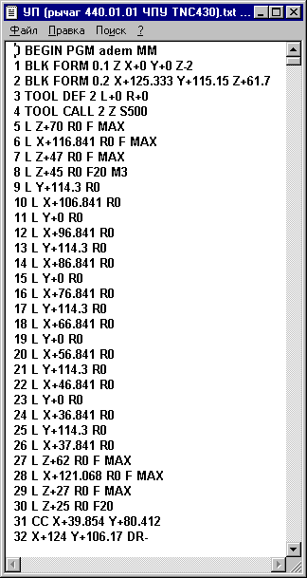
ADEM CAM эффективное создание управляющих программ
CAPP
CAM
NTR
Отчеты
Интеграция
Интеграция с модулем ADEM CAD
Виды обработки: фрезерная, электроэррозионная, токарная, лазерная, листопробивка
Число одновременно управляемых осей 2 - 5
Подготовка УП с использованием плоских эскизов, чертежей, поверхностей, твердых тел и их комбинаций
Отслеживание изменений в геометрии изделия
Оптимизация УП
ADEM GPP – генератор постпроцессоров

Slide 26
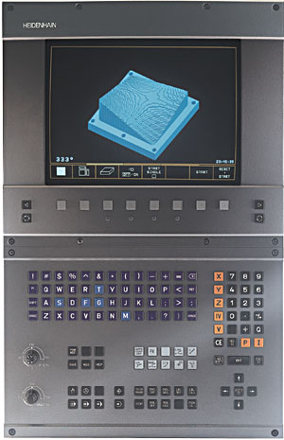
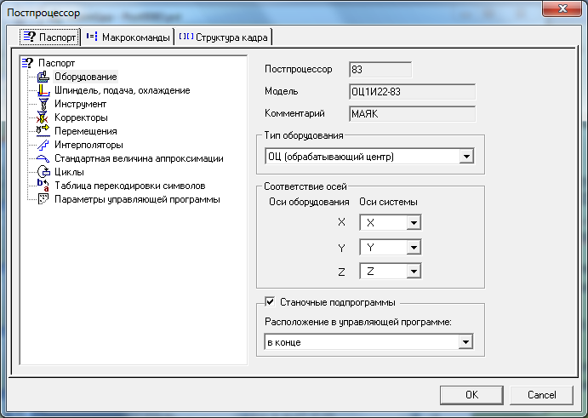
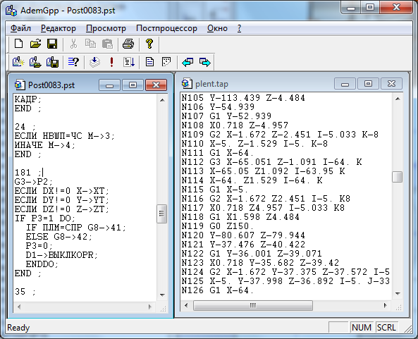
ADEM GPP – генератор постпроцессоров
CAPP
CAM
NTR
Отчеты
Интеграция
Индивидуальный подход к любым стойкам ЧПУ(Н22, Н33, 2С42-65, 2М43, Macmatic, Agiematic, Sinumeric, Fanuc, Heidenhein, Bosсh, Sodick и др.)
Дополнение УП расчетными параметрами
Удобный интерфейс
Использование возможностей оборудования на 100%
Открытая технология проектирования постпроцессоров
Отработка , тестирование, отладка постпроцессора

Slide 27
CAPP
CAM
NTR
Отчеты
Интеграция
ADEM CAM
список оборудования, запущенного за 2010 год
Предприятие | Тип станка | Наименование | Система ЧПУ
"Handtmann" (Новосибирск) | Фрезерный 5х | GANTRY CS T8 | SINUMERIC 840 D
 | Фрезерный 5х | UBZ NT 300 T2 | SINUMERIC 840 D
"Опытный завод" (Новосибирск) | Фрезерный 5х | Hermle C40 | SINUMERIC 840 D
"Элсиб" (Новосибирск) | Токарный ОЦ (2х-канальный) | PUMA MX 2500 ST | FANUC 16-TB
"КБХА" (Воронеж) | Токарный ОЦ (2х-канальный) | PUMA MX 2600 ST | FANUC 31i-TA
 | Фрезерный 5х | HURCO VTXU | Ultimax
"Мотор-Сич" (Запорожье) | Фрезерный 5х | ИС-800 | WL4
"Энергия" (Москва) | Фрезерный 5х | Mikron HPM | TNC 530
 | Фрезерный 5х | TOYODA FH 550SX | Fanuc 30i MA
 | Фрезерный 5х | Vertex 550 | FANUC 31 I
 | Токарный ОЦ | SC-250MY | FANUC 18i
 | Токарный ОЦ | TRAUB TNA-300 Y | TX8i
"РПЗ" (Рыбинск) | Токарный ОЦ (3х-канальный) | BH-38 | FANUC 31 IA
 | Токарный ОЦ (с подачей прутка) | PD/C-SMC-V3 | Fanuc 18i
 | Токарный ОЦ | TC77-SMCY | Fanuc 18i
 | Фрезерный 5х | Система измерений "Renishaw" для BRETON | SINUMERIC 840 D

Slide 28
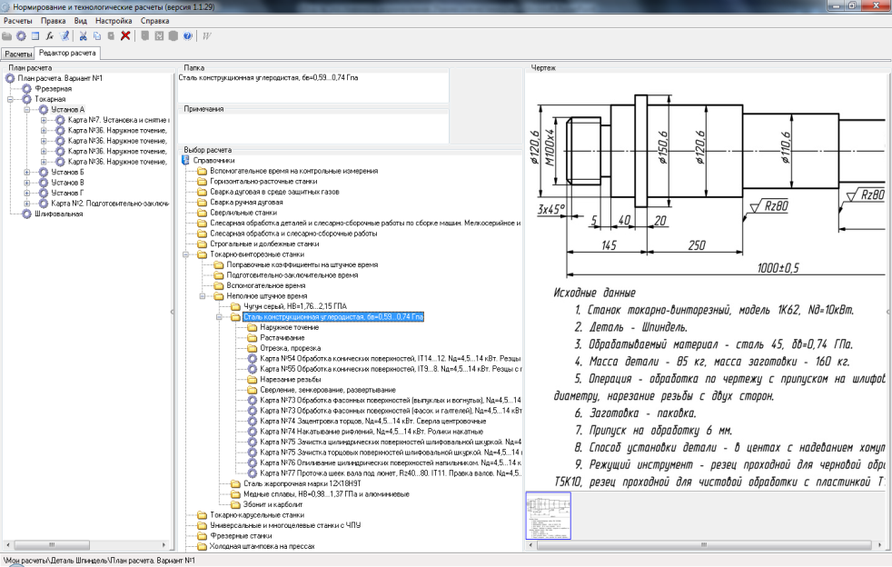
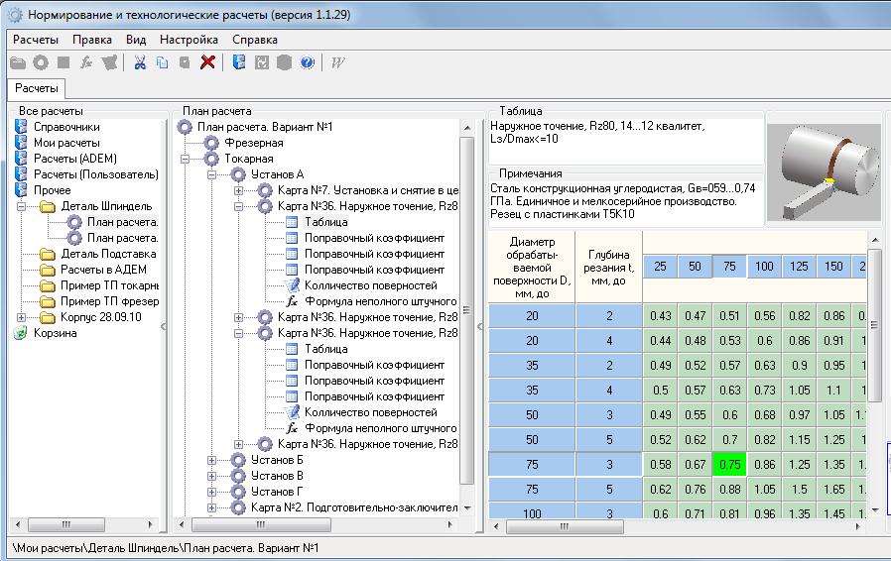
NTR технологические расчеты и нормирование
CAPP
CAM
NTR
Отчеты
Интеграция
Область применения
Предварительное определение трудоемкости и стоимости изготовления
Нормирование технологических процессов в единичном и мелкосерийном производстве
Решаемые задачи
Определение подготовительно-заключительного времени
Определение вспомогательного времени на установку и снятие, измерения и т.д.
Определение неполного штучного времени
Расчет штучного времени
Расчет штучно калькуляционного времени

Slide 29
NTR технологические расчеты и нормирование
CAPP
CAM
NTR
Отчеты
Интеграция
В комплект поставки NTR входят справочные данные по следующим общемашиностроительным укрупненным нормативам времени
на работы, выполняемые на металлорежущих станках:
  Токарные, токарно-карусельные, строгальные и долбежные;
  Фрезерные;
  Сверлильные;
  Горизонтально-расточные;
  Шлифовальные;
Слесарно-сборочные работы;
Электромонтажные работы;
Дуговая сварка в среде защитных газов;
Вспомогательное время на контрольные измерения и др.;

Slide 30
NTR технологические расчеты и нормирование
CAPP
CAM
NTR
Отчеты
Интеграция
Передача информации
ADEM CAPP – NTR
осуществляется в обе стороны. Это значит, что информация, введенная в модуле ADEM CAPP, используется при назначении нормы времени в NTR (подбор необходимых карт и др.) и наоборот, при создании проекта расчета, после передачи в ADEM автоматически сформируется укрупненный пооперационный маршрут, с назначением используемого оборудования.

Slide 31
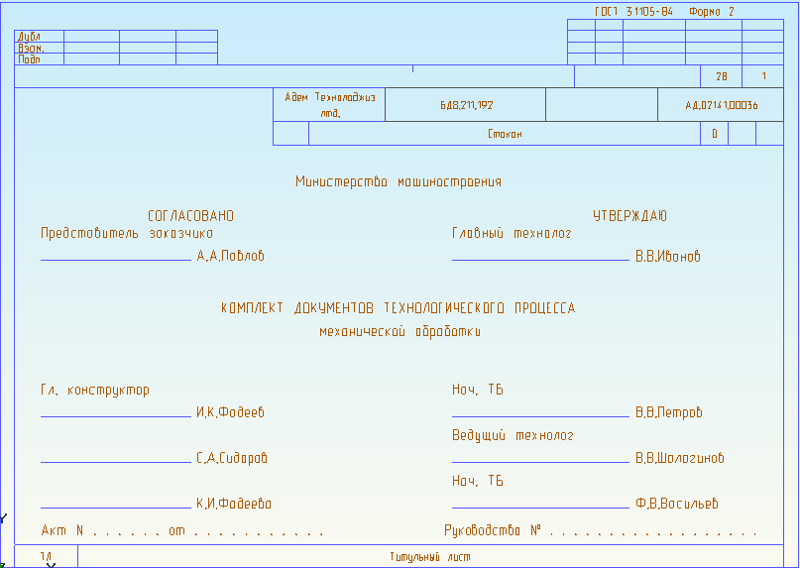
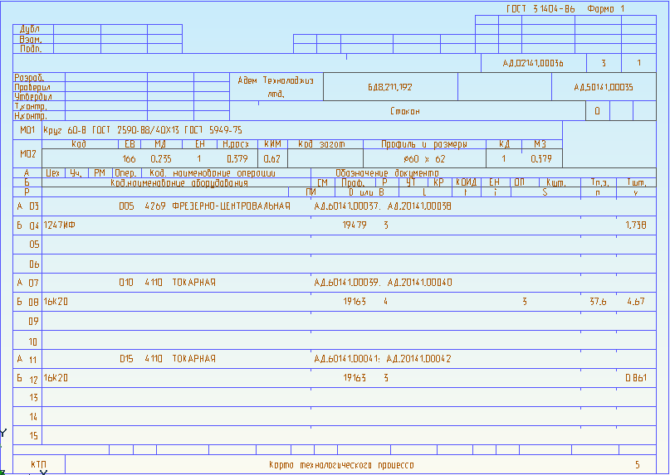
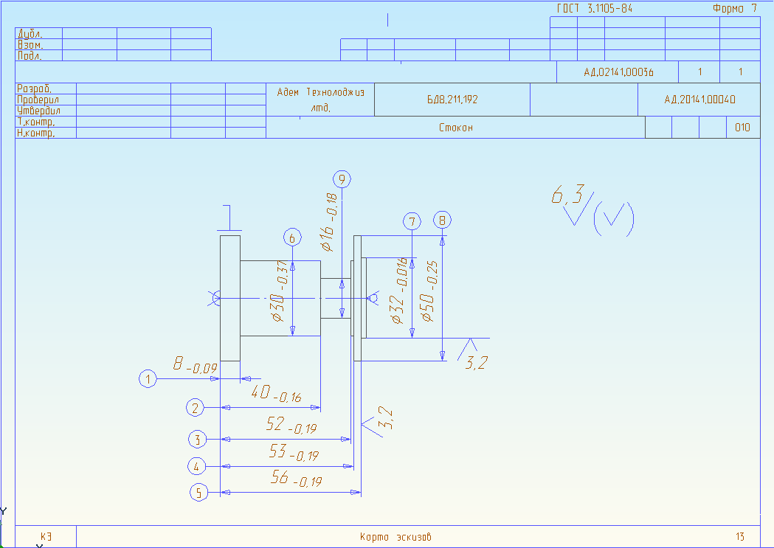
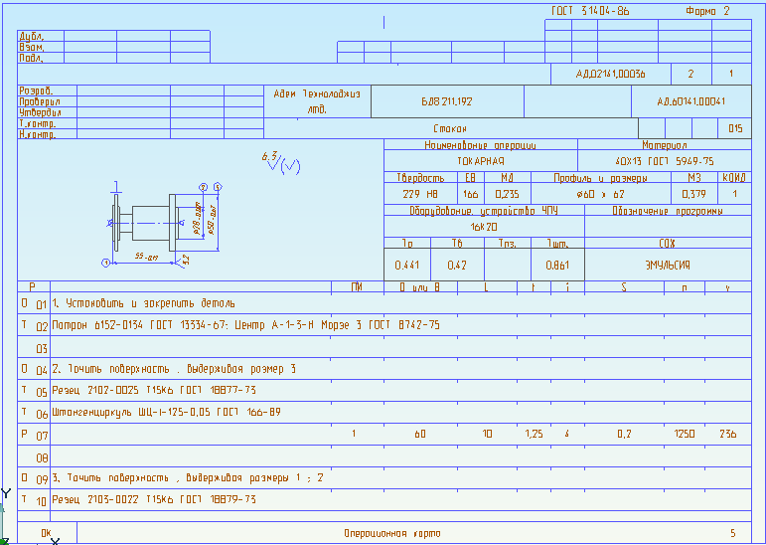
Виды формируемых документов
CAPP
CAM
NTR
Отчеты
Интеграция
Маршрутная карта
Операционная карта
Операционная карта для операций, выполняемых с использованием токарных автоматов
Операционная карта технического контроля
Карта эскизов
Ведомость оснастки
Ведомость удельных норм расхода материалов
Ведомость материалов
Комплектовочная карта
Карта раскроя материалов
Комплектовочная карта по расходу вспомогательных материалов
Карта наладки инструмента
Ведомость технологических документов

Slide 32
CAPP
CAM
NTR
Отчеты
Интеграция
Интеграция с CAD системами через прямые интерфейсы и стандартные форматы обмена;
Наличие собственного API:
  Подключение внешних справочников;
  Подключение внешних приложений и расчетных задач;
  Обмен информацией с другими системами (PDM, MES, ERP и др.);
Взаимодействие с различными СУБД (Oracle, MS SQL Server, Posgre SQL, MYSQL, Firebird и др.)
Поддержка формата XML.

Slide 33
Единое информационное пространство
ADEM CAD/Vault
единое конструкторское пространство
управление проектными данным
ADEM CAM/CAPP/Vault
единое технологическое пространство
управление технологическими данными
i-Ris
единое пространство НСИ
управление справочными данными

Slide 34





i-Ris
Клиенты
Сервер приложения 1
Импорт/экспорт
СУБД пользователя
XML файл
…
Сервер приложения N
СУБД
MS Access
MS SQL Server
Oracle
Postgre SQL и др.
Web Сервер приложения 1
Web Клиенты
Предметная область. Описывается в виде программируемых классов.
…
Интернет
Web Сервер приложения N
Многозвенная распределенная архитектура эффективно решает задачи масштабирования и переносимости, повышает производительность и функциональность

Slide 35
i-Ris
Клиенты
Сервер приложения 1
Импорт/экспорт
СУБД пользователя
XML файл
…
Сервер приложения N
СУБД
MS Access
MS SQL Server
Oracle
Postgre SQL и др.
Web Сервер приложения 1
Web Клиенты
Предметная область. Описывается в виде программируемых классов.
…
Интернет
Web Сервер приложения N
Централизованное хранение и использования справочной информации различного назначения (материалы и сортаменты, инструмент и оборудование) специалистами различных подразделений (конструкторских, технологических, служб снабжения)

Slide 36
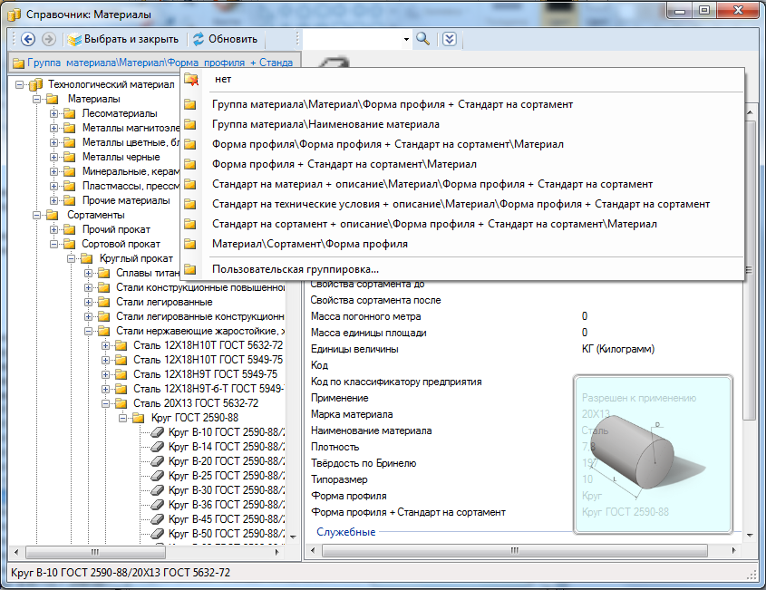
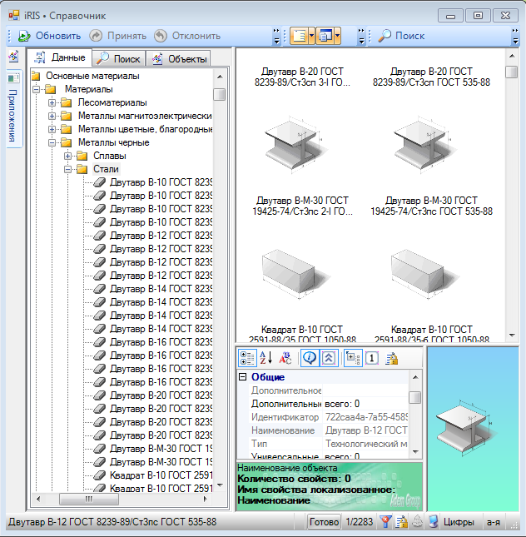
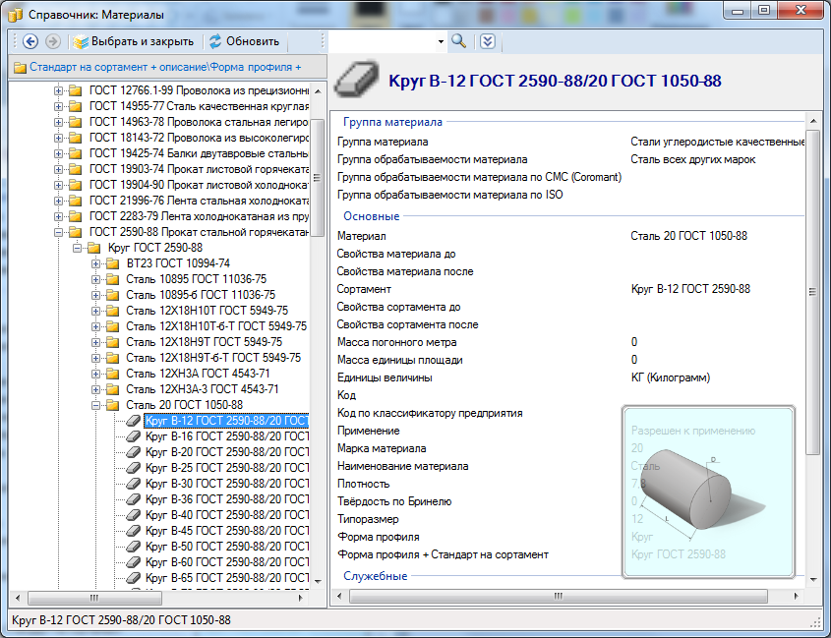







i-Ris управление справочными данными
i-Ris
Описание предметной области в виде программируемых классов
Универсальный клиент для работы с данными (создание, редактирование, изменение)
Специализированные клиенты по выбору информации
  Выбор материалов
  Выбор операций
  Выбор оборудования
  Выбор переходов
  Выбор инструмента/оснащения и др.
Различные виды отображения (группирование) информации
Контекстный поиск и поиск по параметрам
Проектирование клиентской части под требования заказчика
Авторизованный доступ к информации

Slide 37
Взаимосвязь систем CAD/CAM/CAPP/Vault ADEM
и
ERP Парус

Slide 38
Синхронизация
Регистрация
КПП
ТПП
Взаимосвязь ПАРУС и ADEM
i-Ris
НСИ
ERP
НСИ
Синхронизация справочников НСИ
Справочник ДСЕ
Материалы
Единицы величины
Оборудование
Операции
Профессии
Инструмент/оснастка
CAD/CAM/CAPP/Vault
ADEM
ERP
Передача данных

Slide 39

Взаимосвязь ПАРУС и ADEM
Синхронизация
Регистрация
КПП
ТПП
Управление проектами
Управление проектированием
Регистрация проекта
Проект
Проект НИОКР
Атрибуты
проекта
Этап
проекта
Передача данных о сроках разработки
Сборочные
единицы
ПП «ПАРУС» модуль «Планирование и учет в проектах»
CAD/CAM/CAPP/Vault
ADEM

Slide 40

Синхронизация
Регистрация
КПП
ТПП
Комплект КД по ЕСКД
i-Ris
НСИ
  Сборки
Модели
Чертежи
Синхронизация НСИ
ERP
НСИ
Нормативно-справочная информация (НСИ):
  Справочник ДСЕ
Материалы
Единицы величины
Оборудование
Операции
Профессии
Инструмент/оснастка
Согласование,
утверждение
Спецификации
Ведомости
ERP
CAD/CAM/CAPP/Vault ADEM
Передача информации
Информация:
  Спецификации
Ведомости материалов, маршруты изготовления(расцеховка)
Пооперационная технология с трудовыми и материальными нормами, оборудованием, профессиями, инструментом/оснасткой
Техпроцессы: мехобработки, сборки, сварки ...
Упр. программы
Материальное,
трудовое нормирование
Профессии
Комплект TД по ЕСTД
Согласование,
утверждение
Сводные ведомости:
ВСН
ВМ
ВО и др.

Slide 41


Синхронизация
Регистрация
КПП
ТПП
Комплект КД по ЕСКД
i-Ris
НСИ
  Сборки
Модели
Чертежи
Синхронизация НСИ
ERP
НСИ
Нормативно-справочная информация (НСИ):
  Справочник ДСЕ
Материалы
Единицы величины
Оборудование
Операции
Профессии
Инструмент/оснастка
Согласование,
утверждение
Спецификации
Ведомости
ERP
CAD/CAM/CAPP/Vault ADEM
Передача информации
Информация:
  Спецификации
Ведомости материалов, маршруты изготовления(расцеховка)
Пооперационная технология с трудовыми и материальными нормами, оборудованием, профессиями, инструментом/оснасткой
Техпроцессы: мехобработки, сборки, сварки ...
Упр. программы
Материальное,
трудовое нормирование
Профессии
Комплект TД по ЕСTД
Согласование,
утверждение
Сводные ведомости:
ВСН
ВМ
ВО и др.

Slide 42
CAD/CAM/CAPP ADEM
www.adem.ru
Группа компаний ADEM
г. Москва, ул. Иркутская, 11, корп. 1, оф. 244
Тел./факс: (495) 462-01-56
E-mail: omegat@aha.ru
г. Ижевск, ул. К.Маркса, 437, оф. 220
Тел./факс: (3412) 647-257
E-mail: krona@adem.ru
E-mail: omegat@aha.ru

